Slide 1
Świetlica Szkolna przy Szkole Podstawowej nr 132
w roku szkolnym 2012/2013

Slide 2
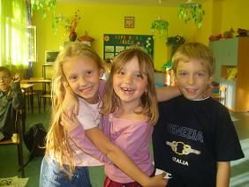

Slide 3
Godziny otwarcia
Świetlica szkolna sprawuje opiekę przed lekcjami i po lekcjach czyli w godzinach 7.00 – 18.00

Slide 4
Cele świetlicy szkolnej
Celem ogólnym świetlicy jest zapewnienie uczniom zorganizowanej opieki wychowawczej, jak również wdrażanie uczniów do pożytecznego organizowania sobie czasu wolnego, wyrobienie nawyków kulturalnej rozrywki, sportu i zabawy na świeżym powietrzu.

Slide 5
Grupy
W roku szkolnym 2012/13 utworzono 7 grup, ze względu na wiek i klasę, do której chodzą dzieci.

Slide 6
Sale świetlicowe
Świetlica zajmuje 4 sale. Korzysta również z 3 sal lekcyjnych. Ponadto dzieci mają możliwość spędzania czasu w sali zabaw.

Slide 7
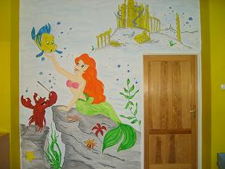
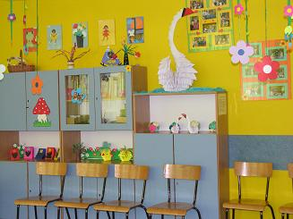
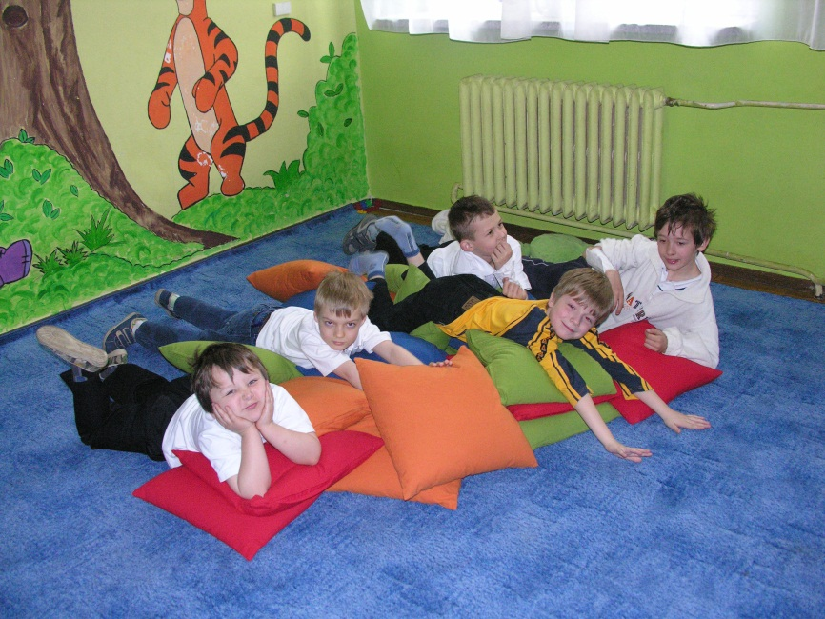

Slide 8
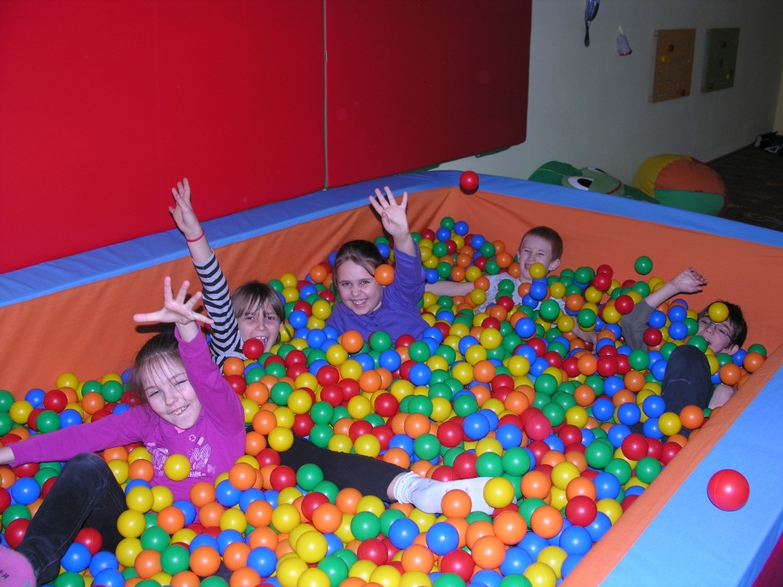
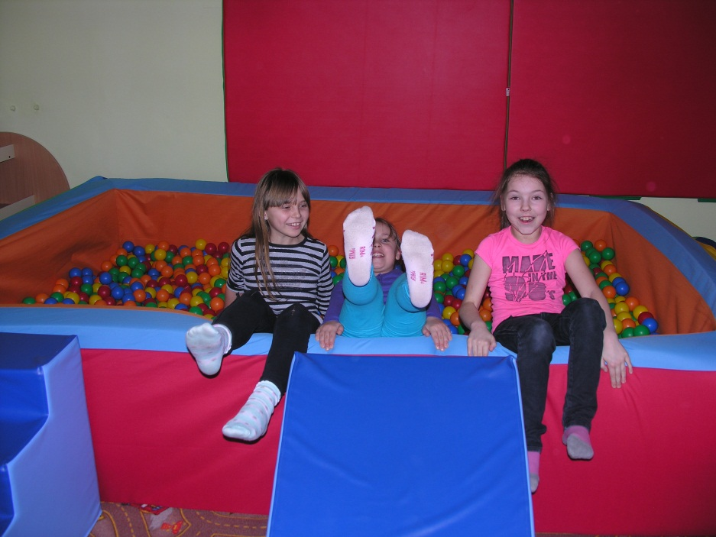
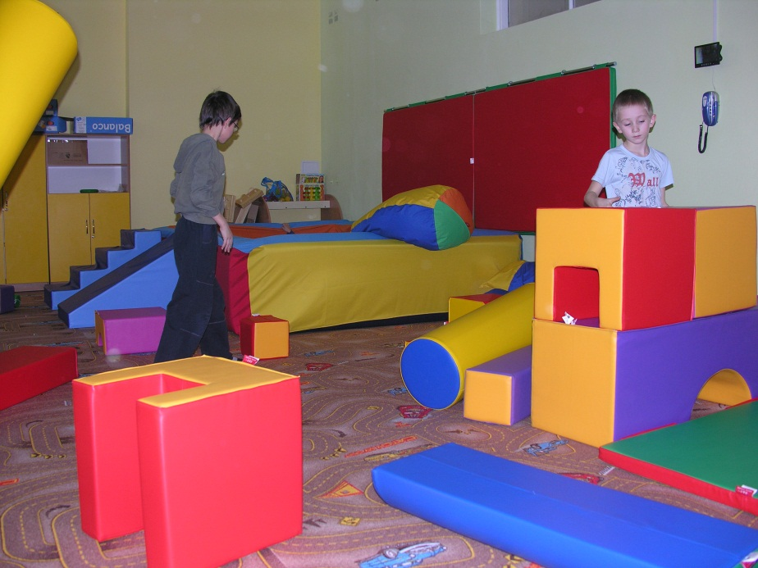
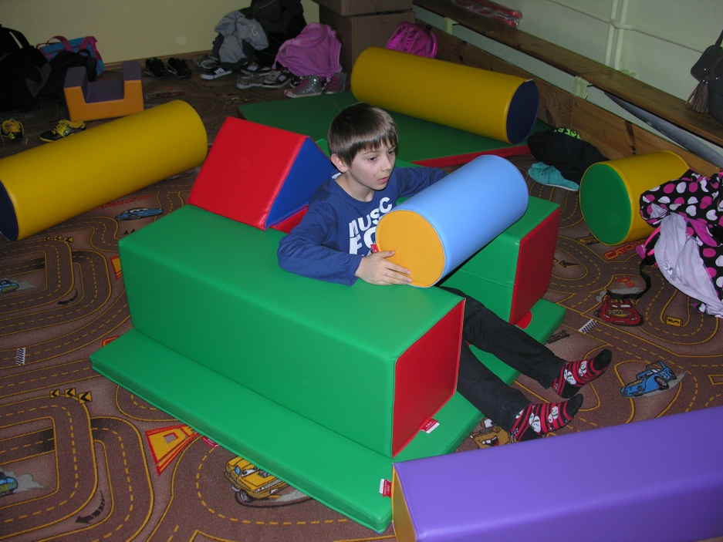

Slide 9
Obowiązkowe zajęcia dydaktyczne
W świetlicy szkolnej obowiązkowe zajęcia dydaktyczne prowadzone są w wymiarze 30 minut w ciągu dnia. Pozostały czas wykorzystuje się na odrabianie lekcji, zabawy ruchowe, gry i zabawy stolikowe bądź tematyczne, zabawy towarzyskie, spacery i zabawy na świeżym powietrzu.

Slide 10
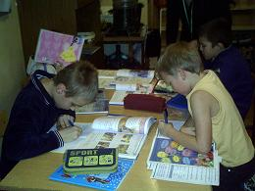
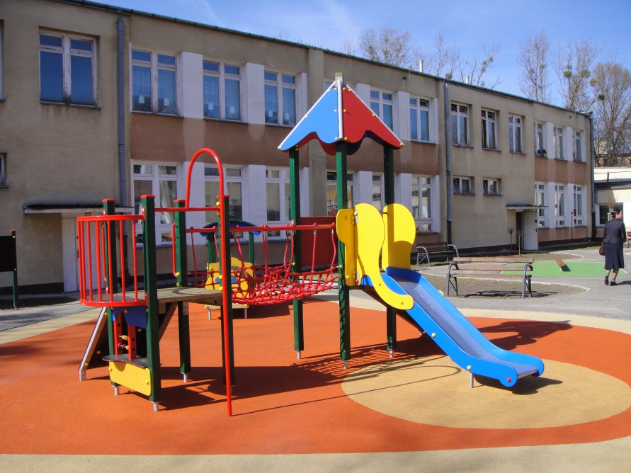
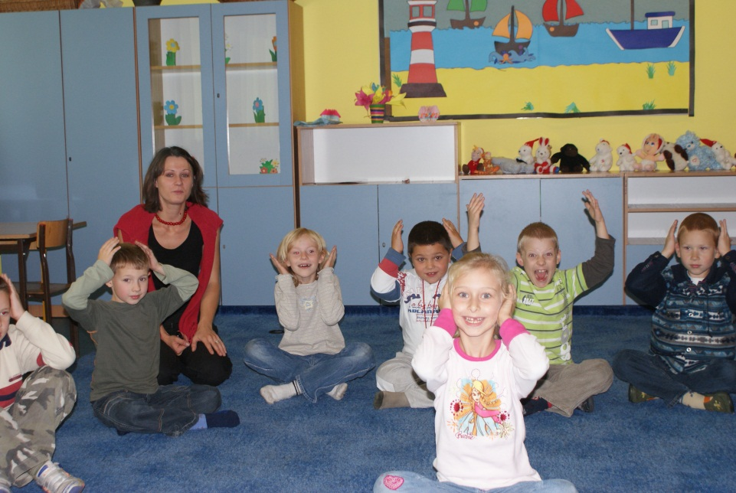

Slide 11
Obowiązkowe zajęcia dydaktyczne
Zajęcia dydaktyczne realizujące tematy tygodniowe to:
Żywe słowo
Umuzykalnianie
Zajęcia plastyczne i techniczne
Gry i zabawy dydaktyczne

Slide 12
Uroczystości świetlicowe
Świetlica organizuje uroczystości i imprezy okolicznościowe. W pierwszym semestrze zorganizowaliśmy:
Dzień zdrowego jedzenia
Dyskotekę andrzejkową
Przedstawienie teatralne z okazji Mikołajek
Spotkanie świąteczne dla rodziców w występami uczniów
Przedstawienie kukiełkowe dla oddziałów przedszkolnych
Dzień Babci i Dziadka

Slide 13
Uroczystości świetlicowe
W drugim semestrze planujemy:
Kiermasz wielkanocny
Dzień Wiosny
Piknik Rodzinny
Dzień Mamy
Dzień Dziecka
Organizacja Wiosennego Konkursu Recytatorskiego (II edycja)
Organizacja Konkursu „Mistrz Dykcji”

Slide 14
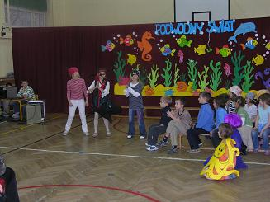
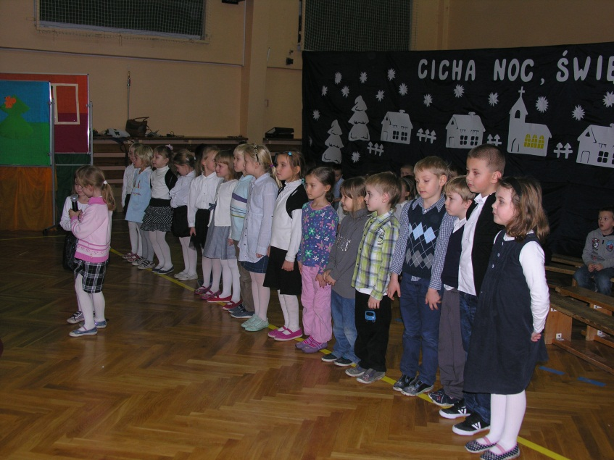
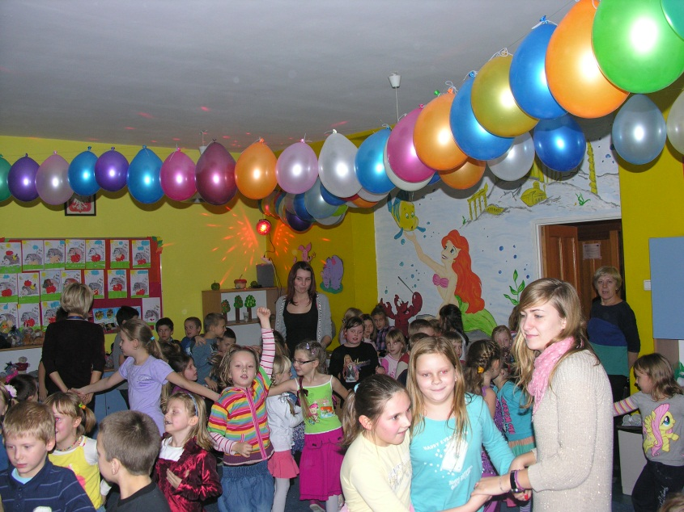
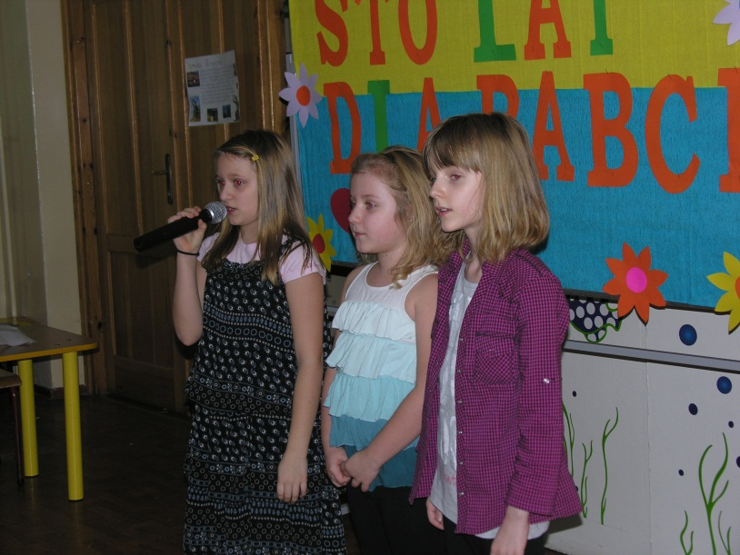

Slide 15
Zajęcia dodatkowe
Uczniowie uczestniczą w bezpłatnych zajęciach pozalekcyjnych:
Kółko recytatorskie
Zajęcia komputerowe
Język migowy
Język francuski
Gry i zabawy dydaktyczne
Kółko biblijne
Gry planszowe i logiczne

Slide 16
Zajęcia dodatkowe
W tym roku szkolnym realizowany jest w naszej szkole projekt unijny „Indywidualizacja procesu nauczania w klasach I – III”. Organizowane są bezpłatnie zajęcia :
plastyczne i origami
ekologiczne i przyrodnicze
matematyczne dla uczniów zdolnych
muzyczne
teatralne
korektywa
logopedyczne
reedukacyjne
matematyczne – wyrównawcze
kółko naukowe

Slide 17
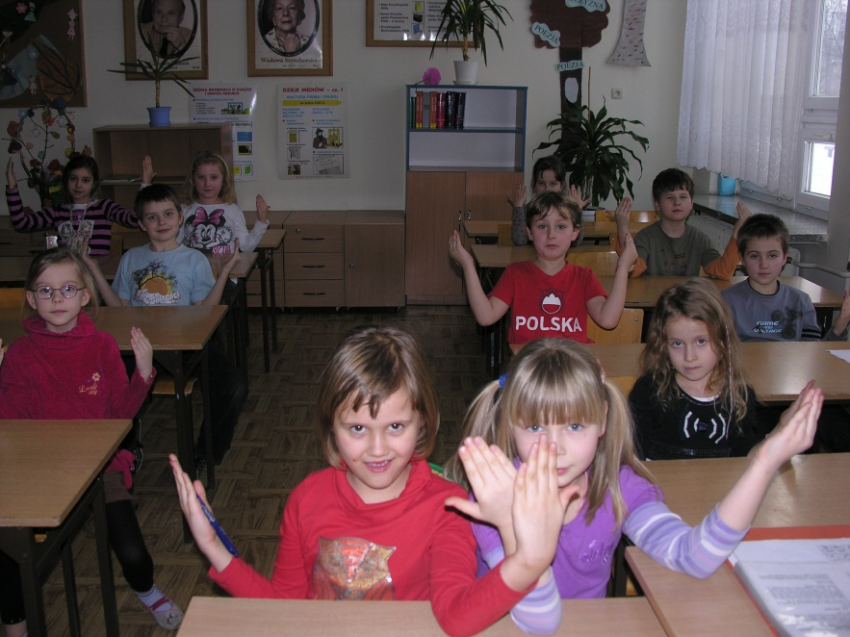
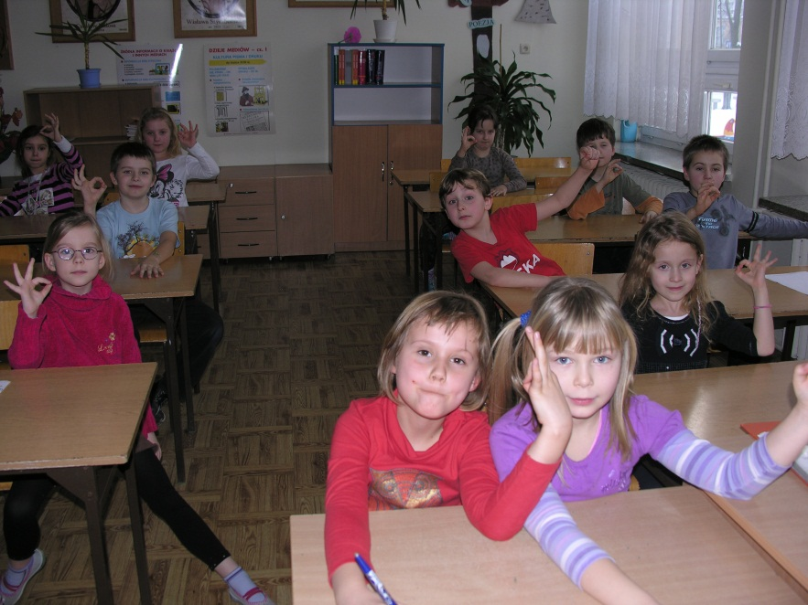
DZIEŃ DOBRY!

Slide 18
Zajęcia dodatkowe - płatne
Ponadto rodzice mają możliwość zapisania uczniów na dodatkowe zajęcia, prowadzone przez specjalistów z poza naszej szkoły. Zajęcia są odpłatne.
Są to:
język angielski
tańce
zajęcia LEGO
zajęcia karate.
Bezpłatnie prowadzone są zapasy. Od drugiego semestru na terenie naszej szkoły ma rozpocząć działanie drużyna harcerska.

Slide 19
Stołówka szkolna
W naszej szkole funkcjonuje stołówka szkolna prowadzona przez ajenta. Obiady przygotowywane są na miejscu. Są to obiady domowe, dwudaniowe z kompotem. Często dodawany jest deser w postaci owoców.
Cena obiadu w roku szkolnym 2012/2013 to 7 zł.
Dla oddziałów przedszkolnych organizowane jest również śniadanie – w cenie 3 zł.

Slide 20
